Slide 1
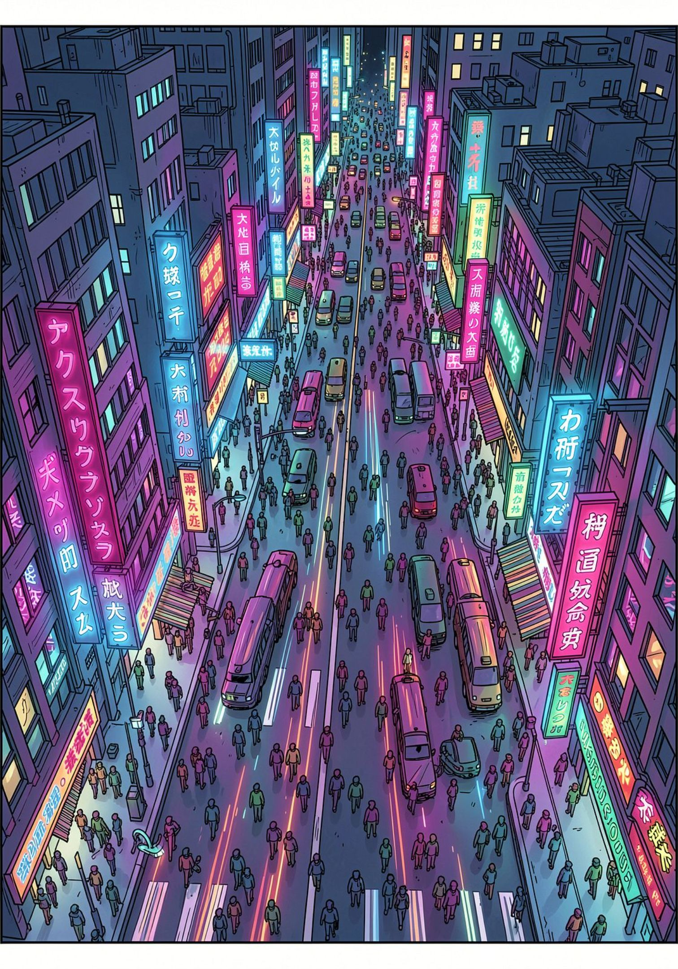
我們與流量的距離
第四組

Slide 2


🎬 影片欣賞
請觀賞以下影片，準備進入我們的故事。

Slide 3
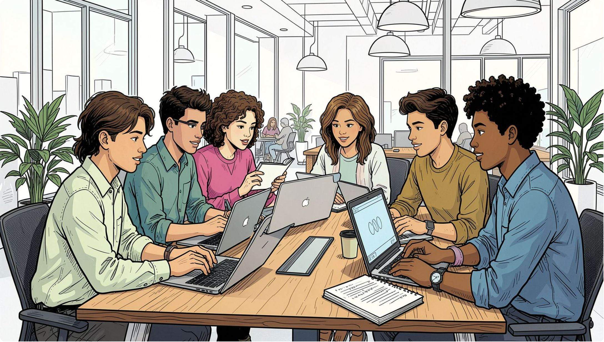




第一幕
我們是誰？
📣王赦
一名律師
🎥 宋喬安
香蕉新聞台主管
🔍林知微
奇異果新聞社媒體創辦人

Slide 4
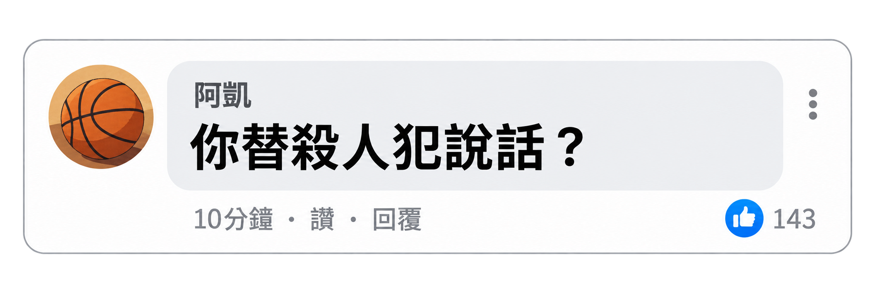
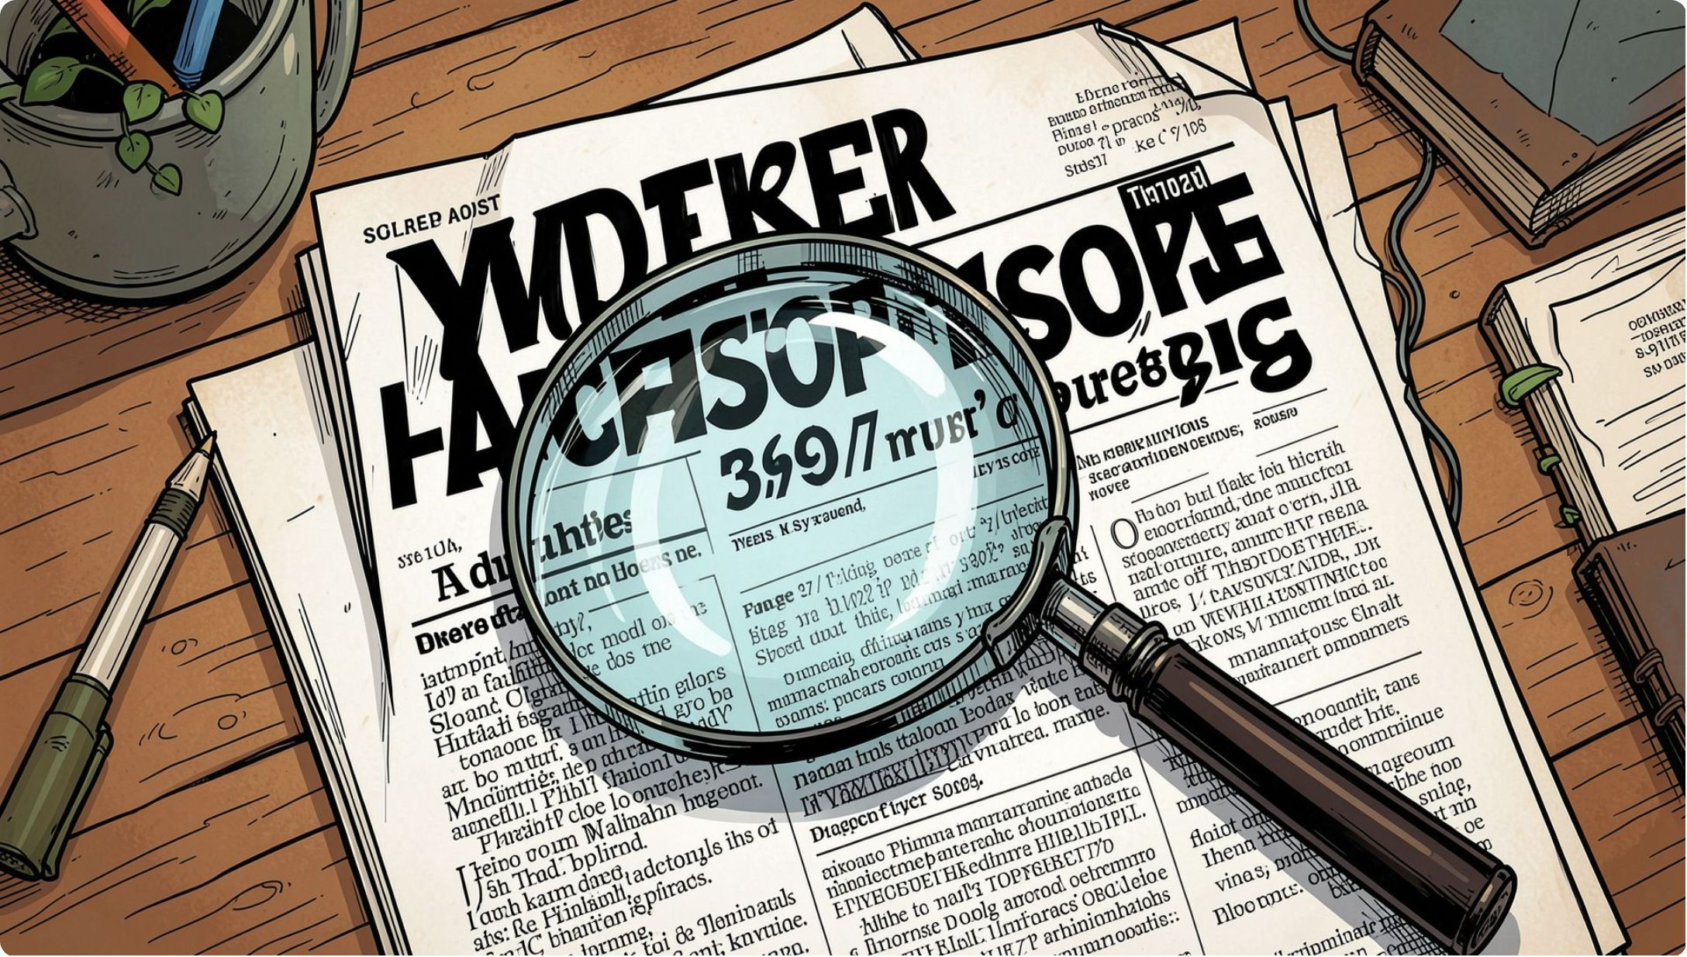
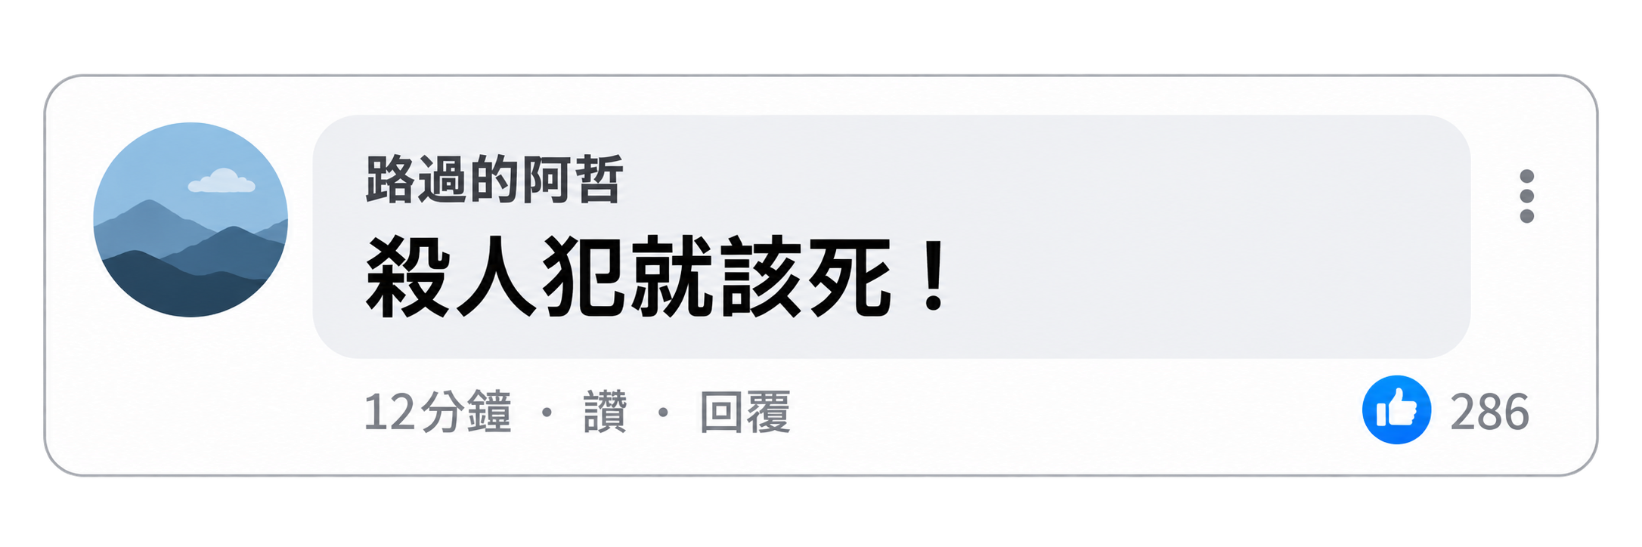

第二幕
一個新聞標題

Slide 5
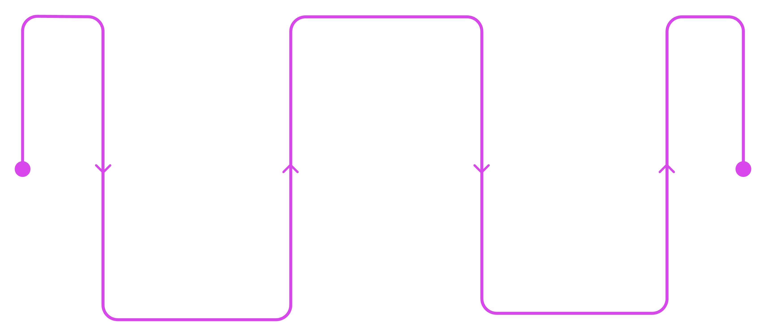
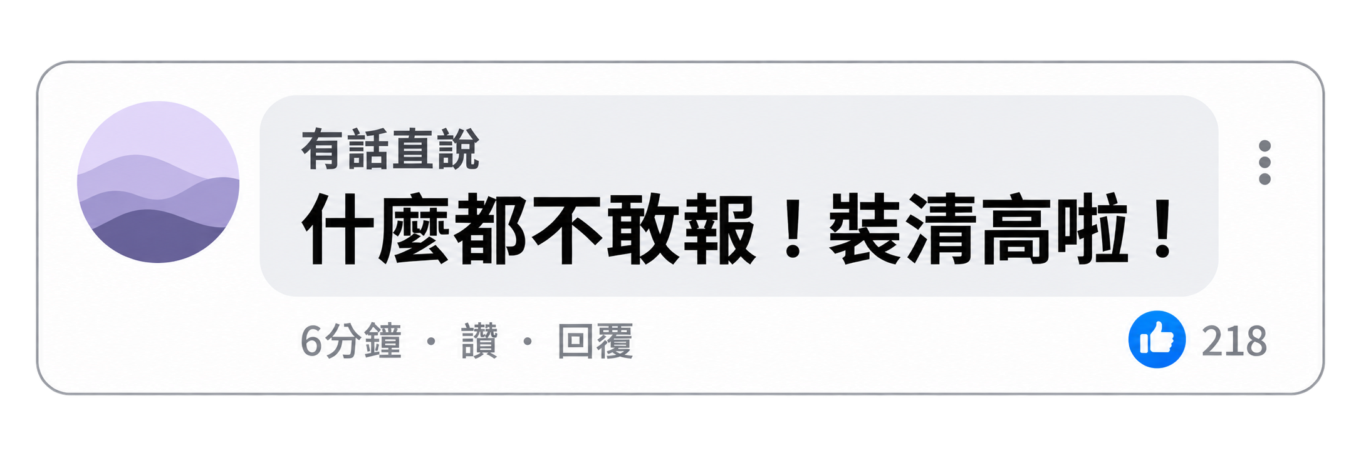
第三幕
30萬 vs 3萬
30萬
3萬
10倍
高流量影片
普通影片
差距來源

Slide 6
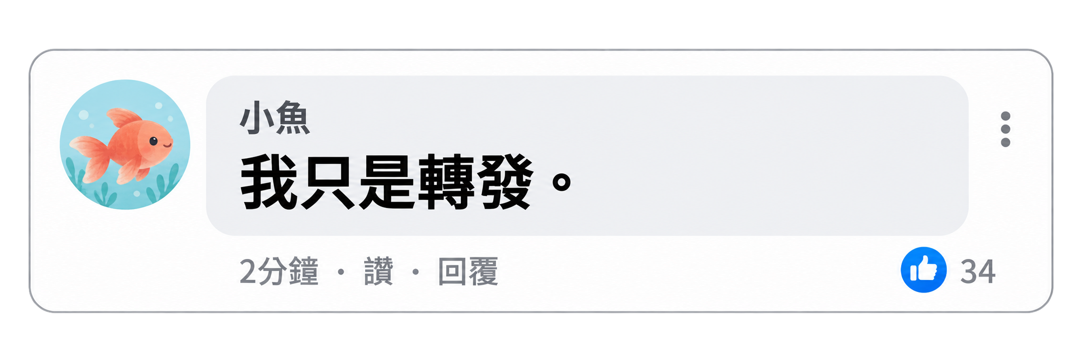
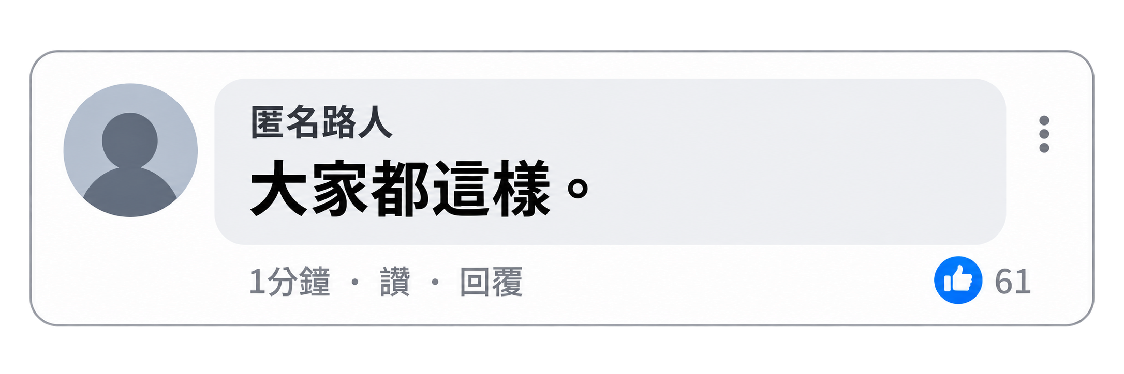

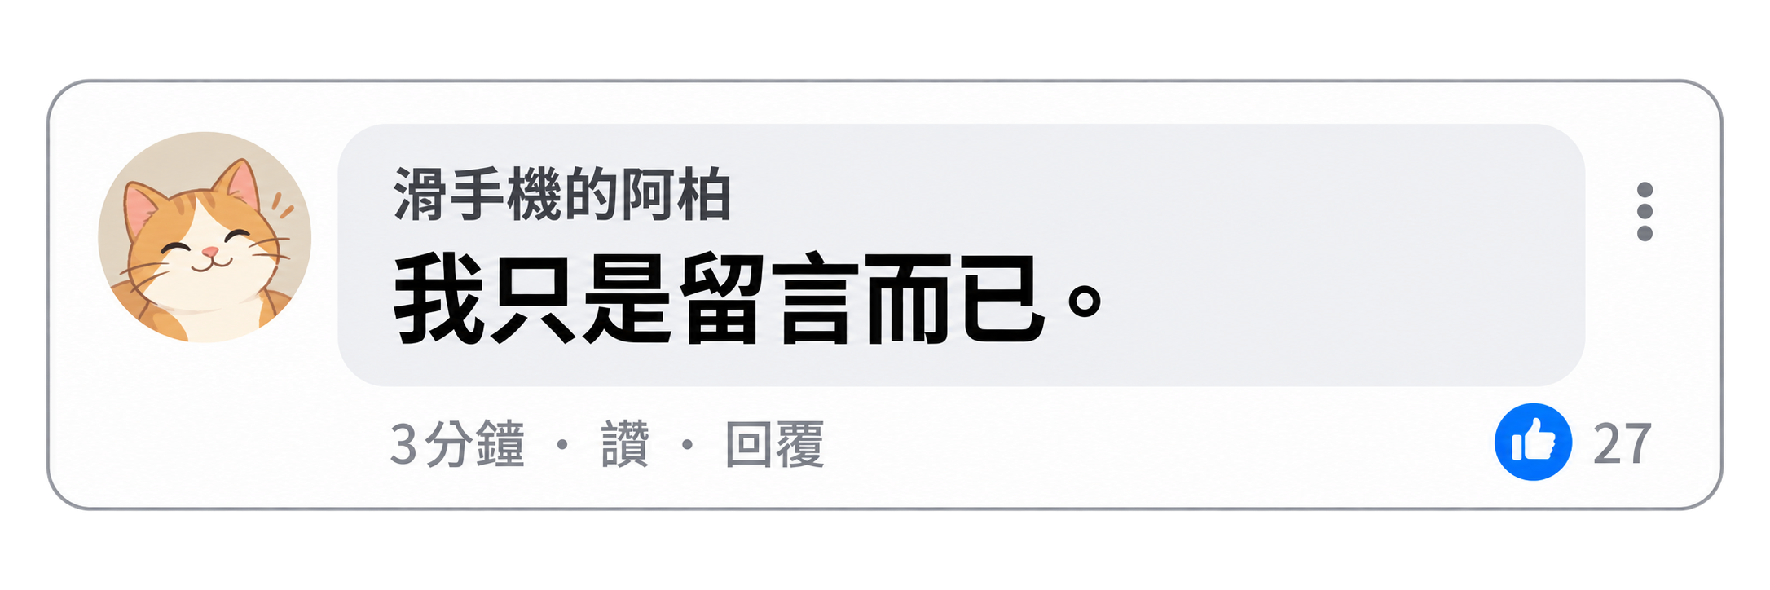
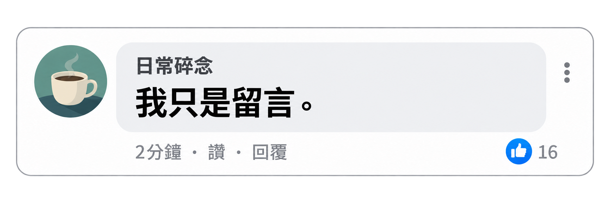
第四幕
沒有人負責的傷害

Slide 7
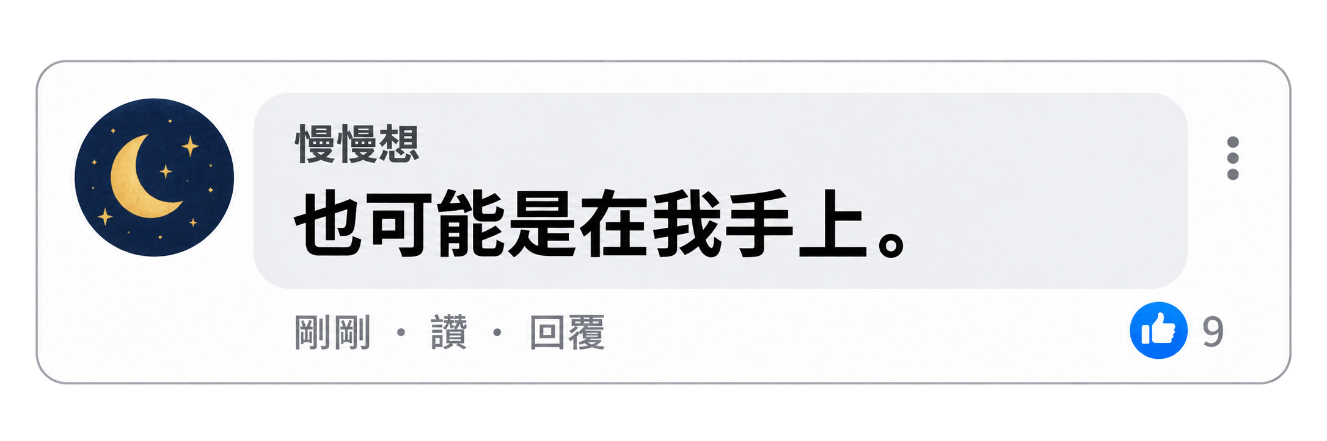
第五幕
我們與流量的距離

Slide 8
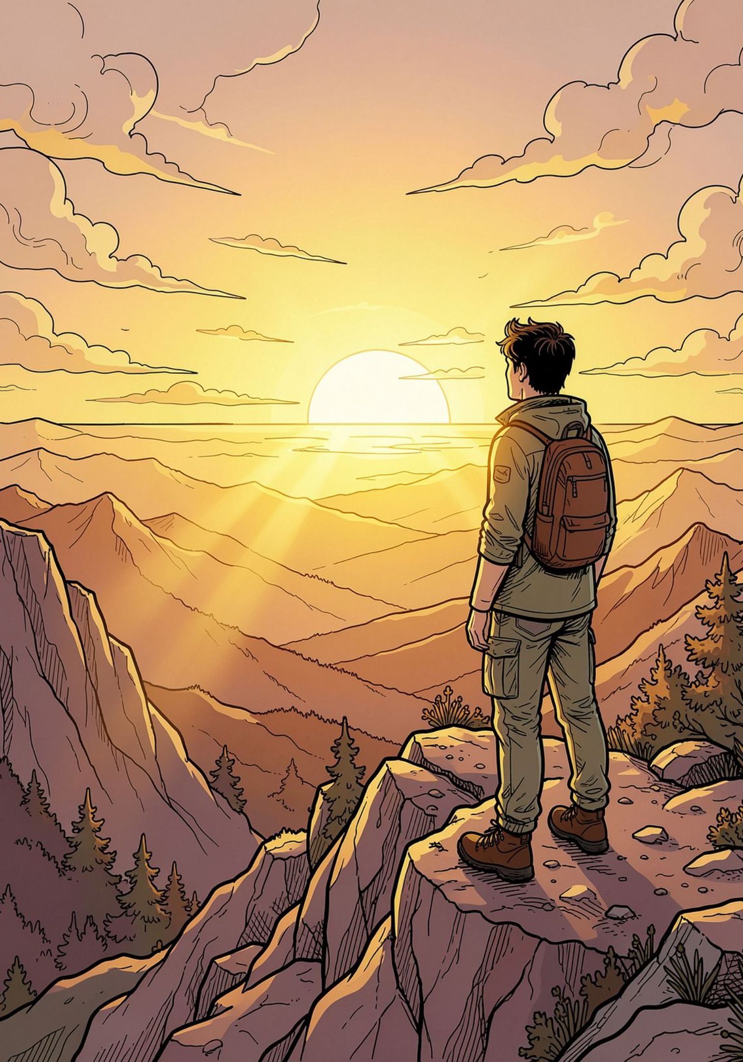
結局
距離，是可以被縮短的

Slide 9


Kahoot 時間

Slide 10


🏆 頒獎時間
恭喜所有參與者！現在是屬於贏家的時刻。

Slide 11
謝謝大家

